Slide 1

DQN算法
汇报人：赵扬

Slide 2
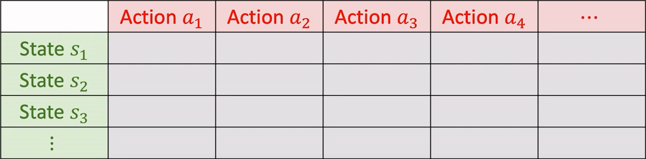
DQN
在Q-learning算法中，用矩阵的方式存储每个状态下所有动作Q值的表格。表格中的每一个动作价值表示在状态s下选择动作a然后继续遵循某一策略预期能够得到的期望回报。
这种用表格存储动作价值的做法只在环境的状态和动作都是离散的，并且空间都比较小的情况下才适用。
Shandong University of Science and Technology

Slide 3
DQN
当状态或者动作数量非常大的时候，这种做法就不适用了。
在车杆环境中，有一辆小车，Agent的任务是通过左右移动保持车上的杆竖直，若杆的倾斜度数过大，或者车子离初始位置左右的偏离程度过大，或者坚持时间到达 200 帧，则游戏结束。智能体的状态是一个由车的位置、速度、角度和杆尖端速度组成的维数为 4 的向量，每一维都是连续的。
Shandong University of Science and Technology

Slide 4
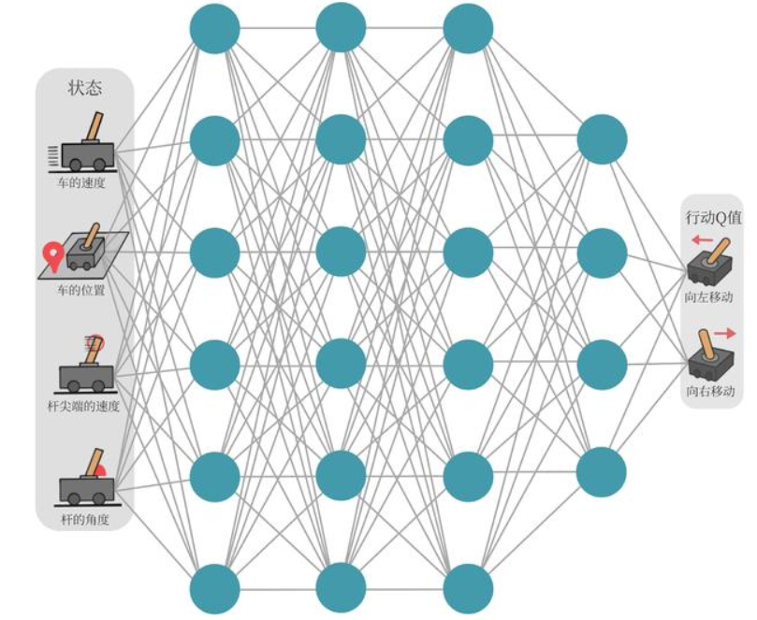
DQN
如果想要在类似连续状态环境下得到动作价值函数Q(s,a)，由于状态是连续的无法用表格全部记录。因此一个常见的解决方法就是通过函数拟合的思想。
此时，可以用深度神经网络拟合一个函数Q。
假设状态连续(无限)，动作离散(有限)，我们将状态s输入到神经网络中，使其同时输出每一个动作的Q值。我们将用于拟合Q函数的神经网络称为Q网络。(如右图)
Shandong University of Science and Technology

Slide 5
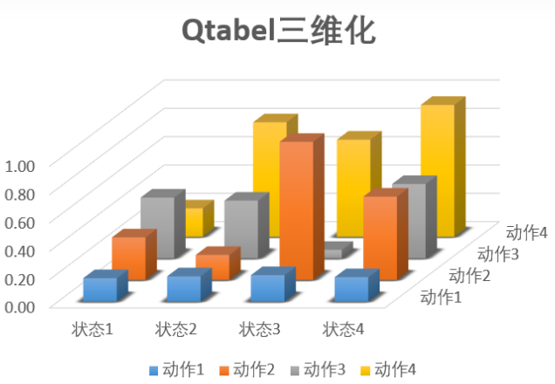
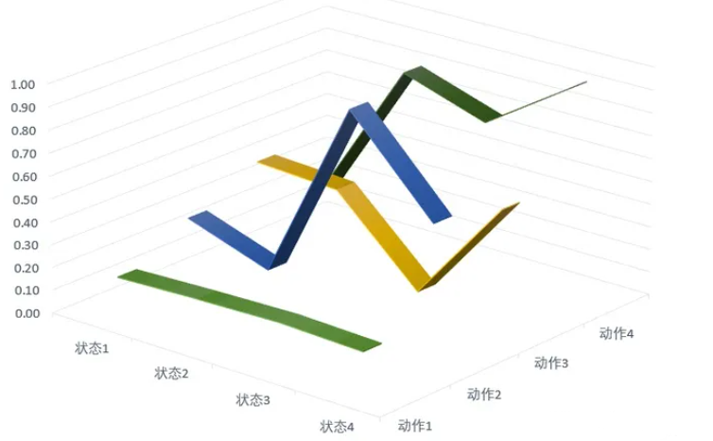
DQN
引入神经网络后，我们不但可以取状态3和状态4，我们还可以取状态3.5的值。
图a是用于存储离散状态的Q-table，图b是用神经网络拟合的Q函数。
扭曲一条曲线，穿过所有离散点
(a)
(b)
Shandong University of Science and Technology

Slide 6


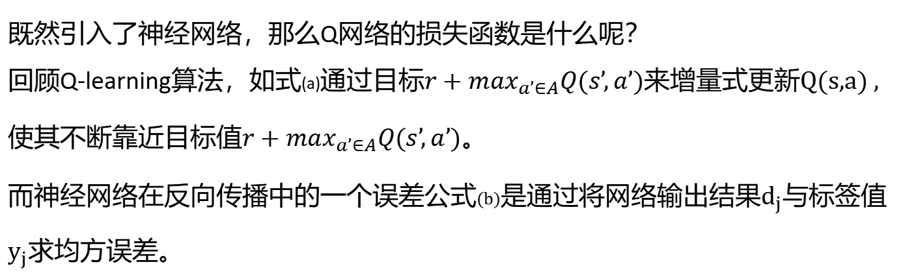
DQN
既然引入了神经网络，那么Q网络的损失函数是什么呢？
回顾Q-learning算法，如式(a)通过目标$r+\max_{a’∈A}Q(s’,a’)$来增量式更新Q(s,a) ,使其不断靠近$目标值r+\max_{a’∈A}Q(s’,a’)$。
而神经网络在反向传播中的一个误差公式(b)是通过将网络输出结果$d_{j}与标签值y_{j}求均方误差。$
公式(a)
公式(b)
Shandong University of Science and Technology

Slide 7


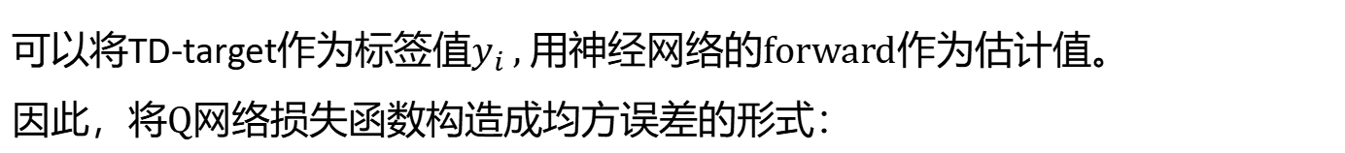
DQN
可以将TD-target作为标签值$y_{i}$, 用神经网络的forward作为估计值。
因此，将Q网络损失函数构造成均方误差的形式：
L =
其中$y_{i} = r+\max_{a’∈A}Q_{w}(s’,a’)$
得到Q网络的损失函数后，就可以运用梯度法反向传播loss对Q网络的权重w进行更新
Shandong University of Science and Technology

Slide 8
DQN
现在， Q-learning就 扩展到神经网络形式——深度 Q 网络（deep Q network，DQN）算法。
但是为了适应神经网络，DQN中还有两个重要的模块，经验回放和目标网络。
借助这两大模块，使 DQN 变得更稳定，收敛更快。
Shandong University of Science and Technology

Slide 9
经验回放
非独立同分布的数据对训练神经网络有很大的影响，会使神经网络拟合到最近训练的数据上。而在Q-learning算法中因为这一时刻的状态和上一时刻的状态有关，样本数据是前后有关联的。
解决方法：
维护一个回放缓冲区，将采样的四元组存储在缓冲区中，训练Q网络时再从缓冲区中随机采样若干数据进行训练。
Shandong University of Science and Technology

Slide 10

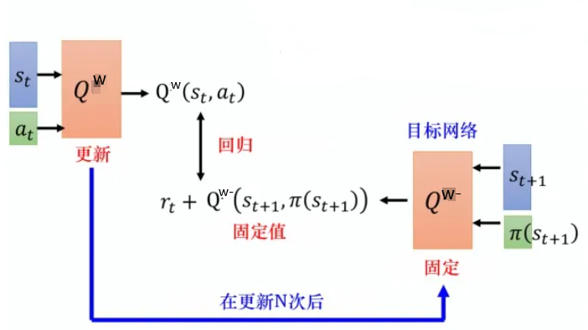
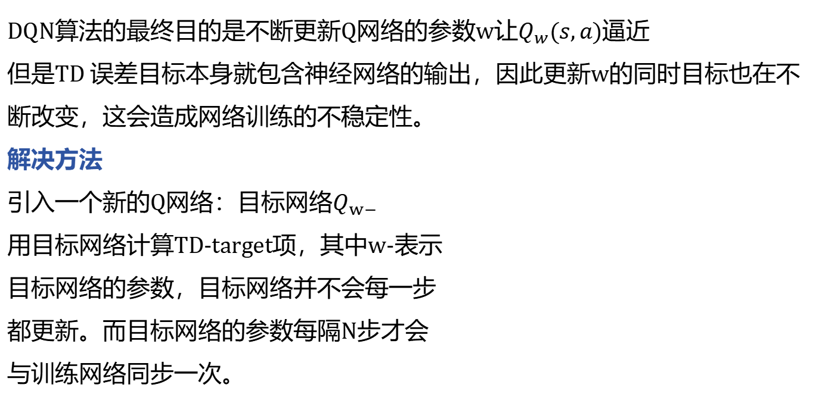
目标网络
DQN算法的最终目的是不断更新Q网络的参数w让$Q_{w}(s,a)$逼近
但是TD 误差目标本身就包含神经网络的输出，因此更新w的同时目标也在不断改变，这会造成网络训练的不稳定性。
解决方法
引入一个新的Q网络：目标网络$Q_{w−}$
用目标网络计算TD-target项，其中w-表示
目标网络的参数，目标网络并不会每一步
都更新。而目标网络的参数每隔N步才会
与训练网络同步一次。
Shandong University of Science and Technology

Slide 11
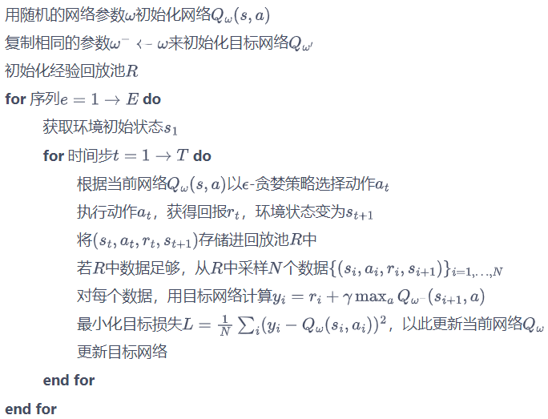
DQN
DQN算法流程
Shandong University of Science and Technology

Slide 12
DQN代码实践
倒立摆问题
在车杆环境中，有一辆小车，智能体的任务是通过左右移动保持车上的杆竖直，若杆的倾斜度数过大，或者车子离初始位置左右的偏离程度过大，或者坚持时间到达 200 帧，则游戏结束。智能体的状态是一个维数为 4 的向量，每一维都是连续的，其动作是离散的，动作为向左向右移动，在游戏中每坚持一帧，智能体能获得分数为 1 的奖励，坚持时间越长，则最后的分数越高，坚持 200 帧即可获得最高的分数。
Shandong University of Science and Technology

Slide 13
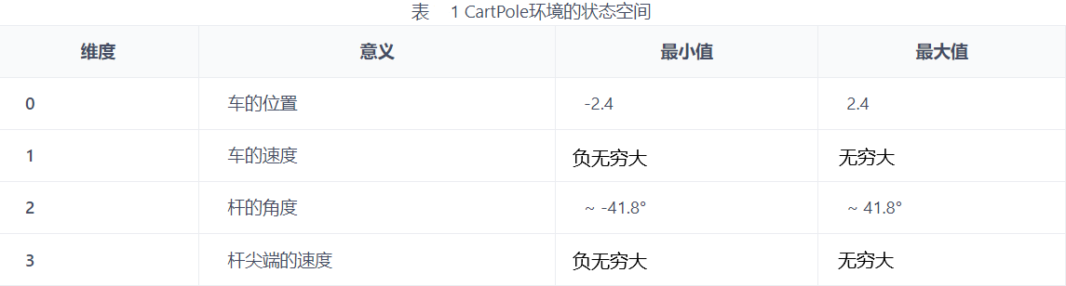
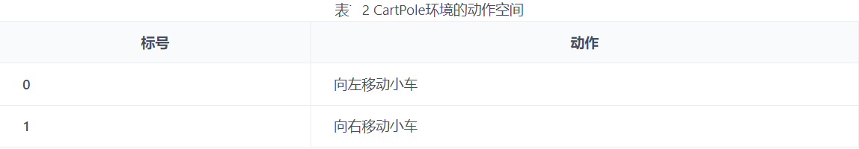
DQN代码实践
Shandong University of Science and Technology

Slide 14
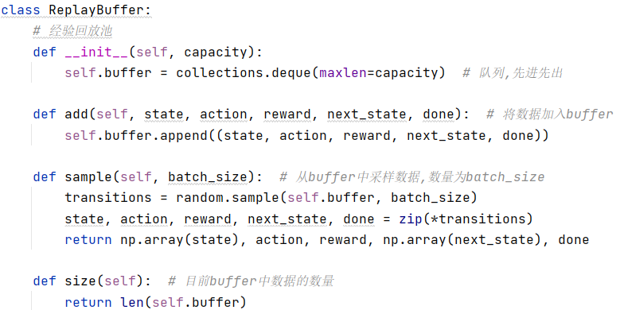
DQN代码实践
定义经验回放池
Shandong University of Science and Technology

Slide 15
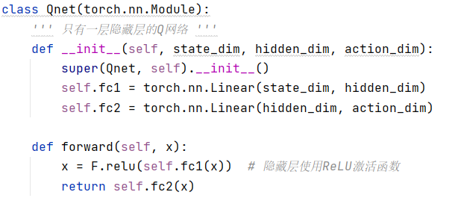
DQN代码实践
定义只有一层隐藏层Q网络
Shandong University of Science and Technology

Slide 16
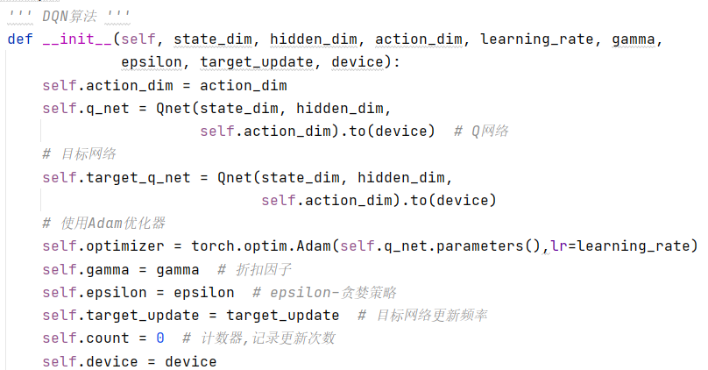
DQN代码实践
DQN算法主体（初始化）
Shandong University of Science and Technology

Slide 17
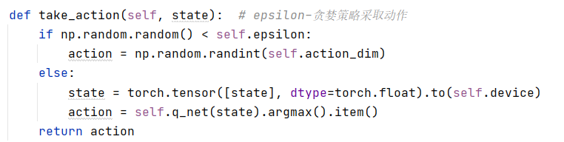
DQN代码实践
DQN算法主体（策略）
Shandong University of Science and Technology

Slide 18
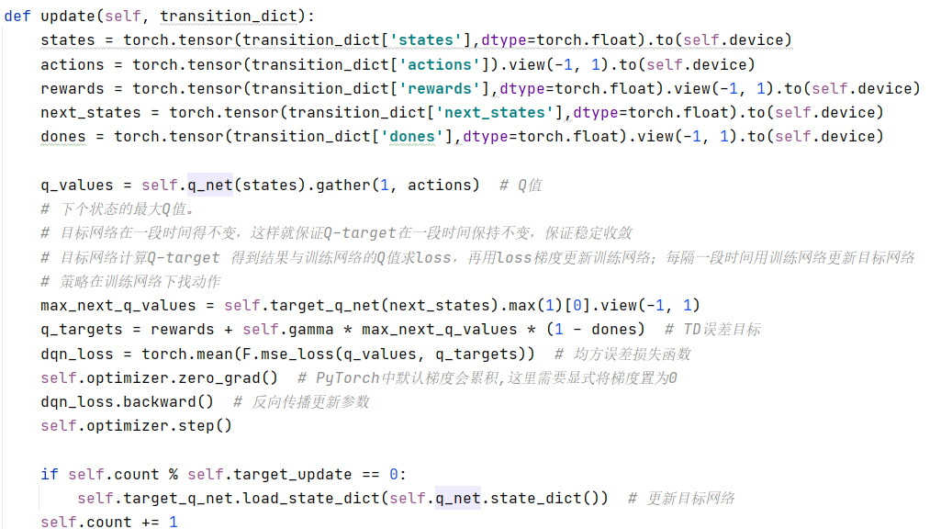
DQN代码实践
DQN算法主体（更新参数）
Shandong University of Science and Technology

Slide 19
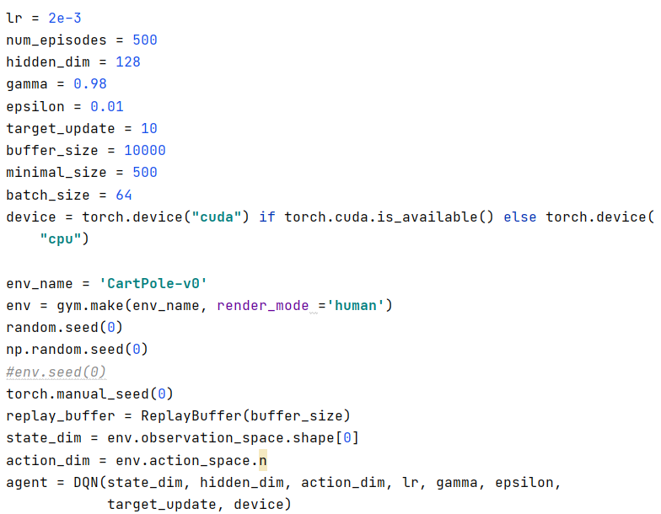
DQN代码实践
开始迭代（初始化参数）
Shandong University of Science and Technology

Slide 20
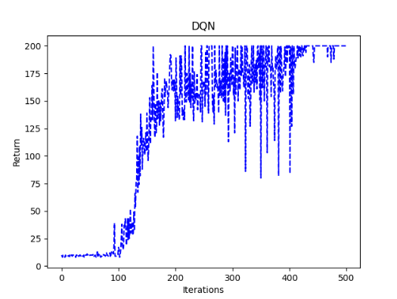
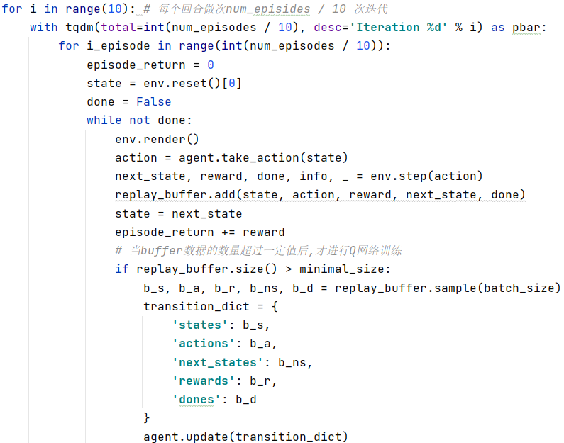
DQN代码实践
开始迭代
在 100 个序列后很快得到提升，最终收敛到策略的最优回报值 200。我们也可以看到，在 DQN 的性能得到提升后，它会持续出现一定程度的震荡，这主要是神经网络过拟合到一些局部经验数据后由运算带来的影响。
Shandong University of Science and Technology

Slide 21
Thanks！！

